Slide 1
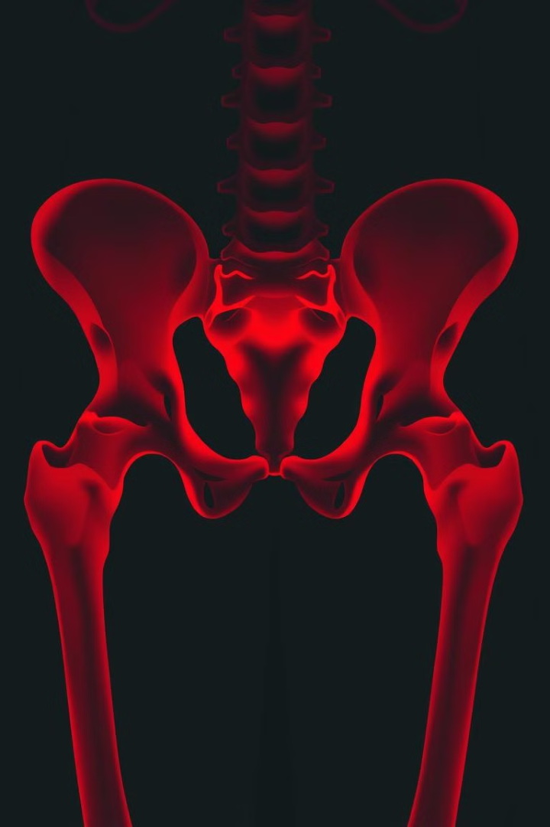
Травматичні ушкодження таза
Таз – центральна частина скелета і його основна опора. У ньому знаходяться кілька основних внутрішніх органів людини – сечовід, органи передміхурової залози, матка і яєчники. Переломи кісток таза дуже небезпечні.

Slide 2
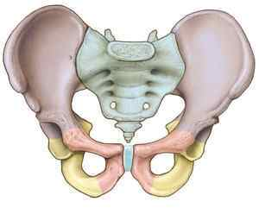

Slide 3
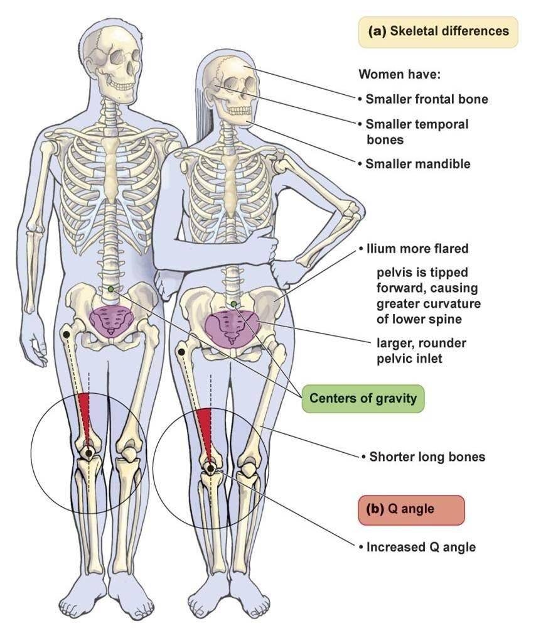
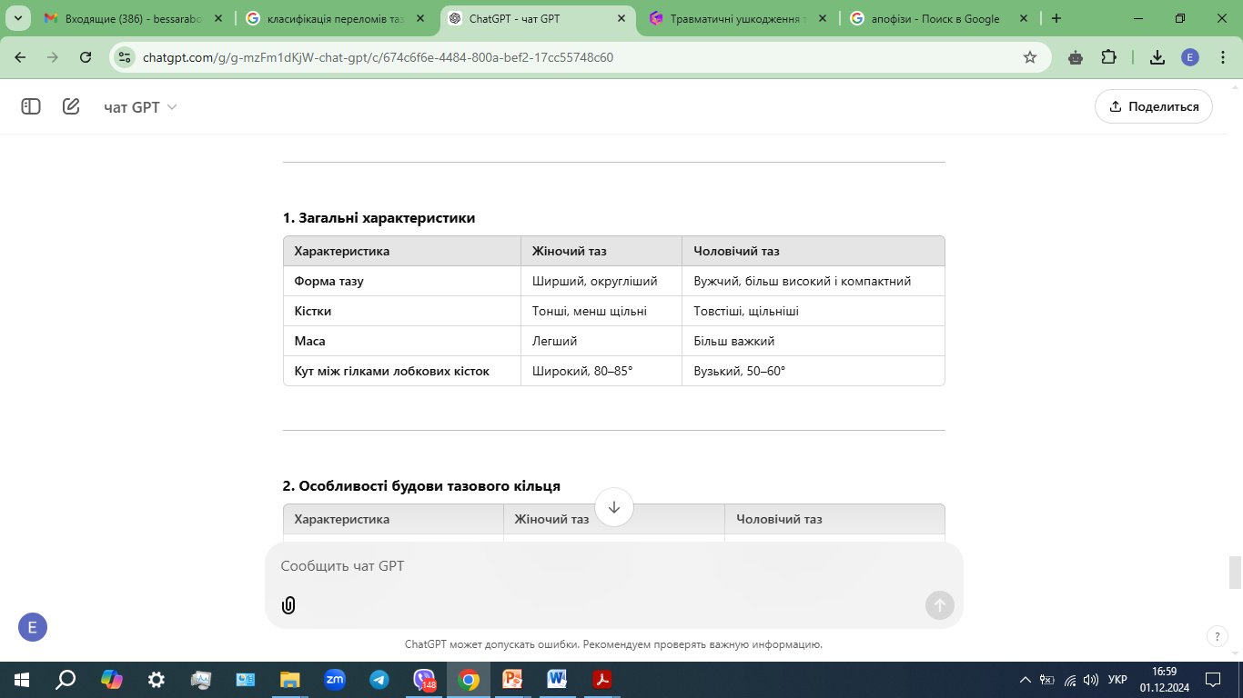
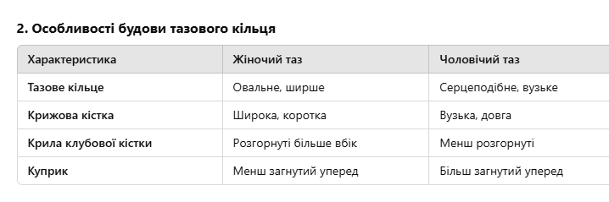
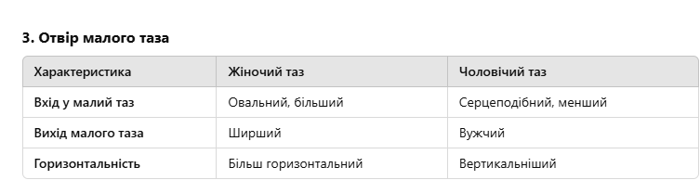

Slide 4
Небезпека переломів таза
Кровотечі
Травматичний шок
Ушкодження органів
Переломи кісток таза можуть призвести до сильних кровотеч.
У третини постраждалих розвивається травматичний шок.
Може бути порушення роботи і розрив органів в тазостегновій порожнині.

Slide 5
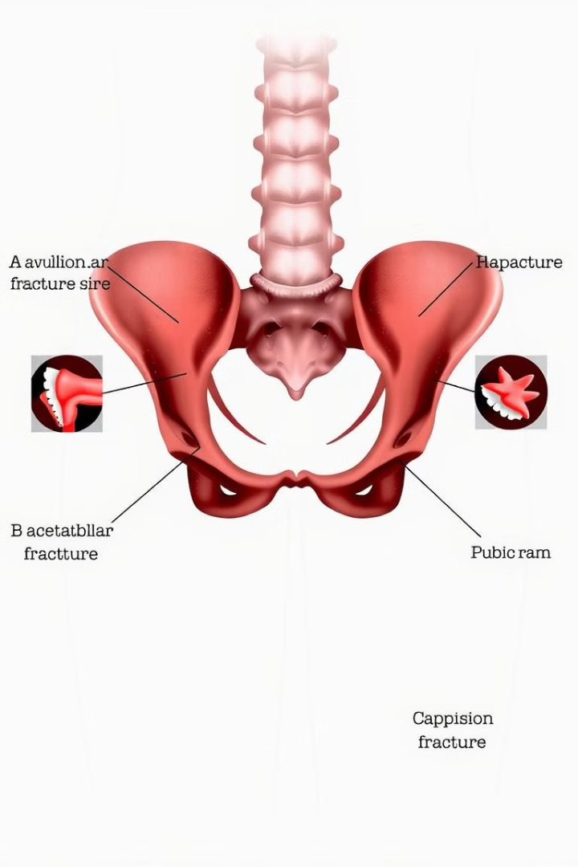
Класифікація переломів
Ізольовані переломи
Переломи без порушення кільця
Переломи лобкової або сідничної кістки, одноїменних гілок лобкових або сідничних кісток.
Переломи крила клубової кістки, апофізів, дистального відділу крижів і куприка.
Переломи вертлюгової западини
Переломи з порушенням кільця
пб переломи клубової кістки (з проникненням у вертлюгову западину,), центральний переломовивих головки стегна, крайовий перелом вертлюгової западинивої кістки, які проникають у вертлпюгову западину, центральний переломовивих головки стегна і крайовий перелом вертлюгової западини
Односторонні переломи лобкових і сідничних кісток, двосторонні (по типу "метелика"), розрив лонного і крижово-клубового зчленувань.
Переломи з пошкодженням тазових органів

Slide 6
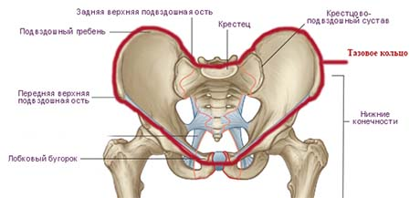

Slide 7

Ізольовані переломи
Локальний біль
Характерний локальний больовий синдром.
Крововиливи
Спостерігаються крововиливи і набряклість.
Симптоми
При переломі клубової кістки – симптом "задньої ходи" та "прилиплої п'яти".

Slide 8
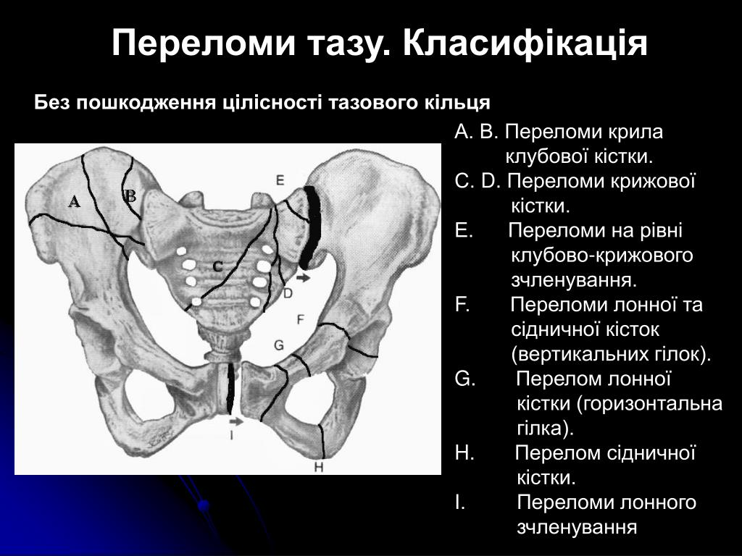



Переломи без порушення безперервності тазового кільця
Біль
Локальний біль, набряклість.
Симптом "прилиплої п'яти"
Позитивний симптом "прилиплої п'яти".
Дизуричні явища
Можливі дизуричні явища в результаті забою і крововиливу в навколоміхурову клітковину.

Slide 9
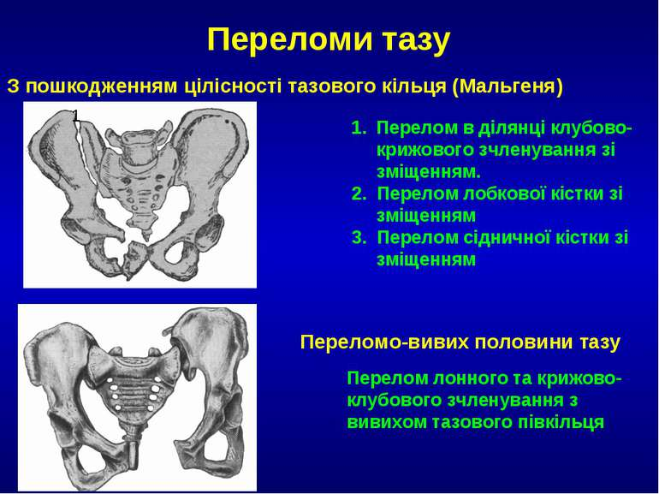
Переломи з порушенням безперервності тазового кільця
1
Односторонні переломи
Переломи лобкових і сідничних кісток.
2
Двосторонні переломи
Переломи по типу "метелика", розрив лонного і крижово-клубового зчленувань.
3
Подвійний вертикальний перелом
Перелом таза типу Мальгеня.

Slide 10
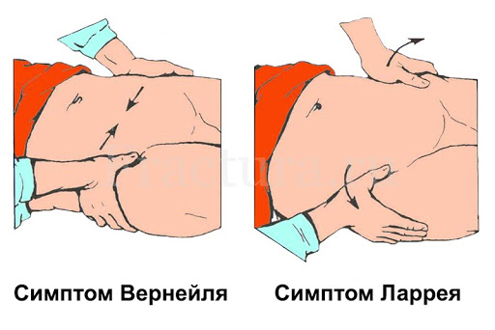
Cимптом Вернейля – стиснення клубових кісток в поперечному направленні ззовні до середини .
Симптом Ларрея – розведення передніх верхніх остей і гребенів клубових кісток від серединної лінії назовні

Slide 11



Переломи вертлюгової западини
1
Переломи клубової кістки
2
Центральний перелом
3
Крайовий перелом

Slide 12
Діагностика переломів
Рентгенографія
1
Оглядова та в боковій проекції.
КТ
2
Комп'ютерна томографія.
МРТ
3
Магнітно-резонансна томографія.

Slide 13
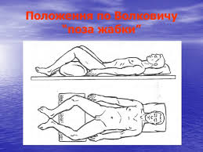

Slide 14

Висновки
3-7%
Частота
Переломи кісток таза складають 3–7% всіх переломів кісток.
3-5
Іммобілізація
Терміни іммобілізації 3–5 тижнів.
5-7
Відновлення
Працездатність відновлюється через 5–7 тижнів.

